Slide 1
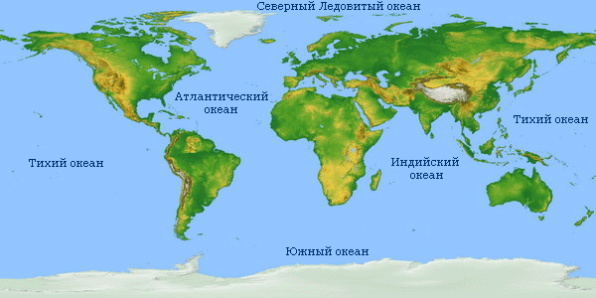
1)Как называются крупные участки суши ?
2)Как называются крупные водные пространства между материками ?

Slide 2
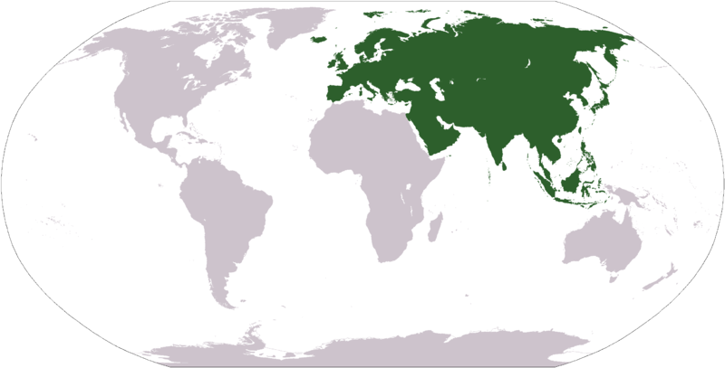
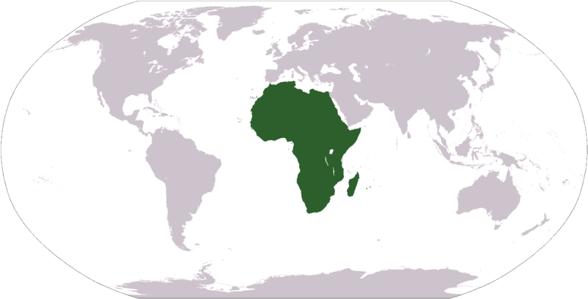
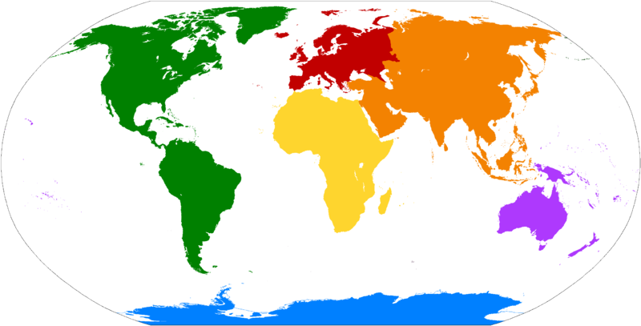
3)Напишите название материка.
4) В какой части света он находится?
5)Что вы знаете об этом материке и его обитателях?
Какие океаны омывают этот материк?

Slide 3
6)Напишите название материка.
7) В какой части света он находится?
8)Что вы знаете об этом материке и его обитателях?
Какие океаны омывают этот материк?

Slide 4
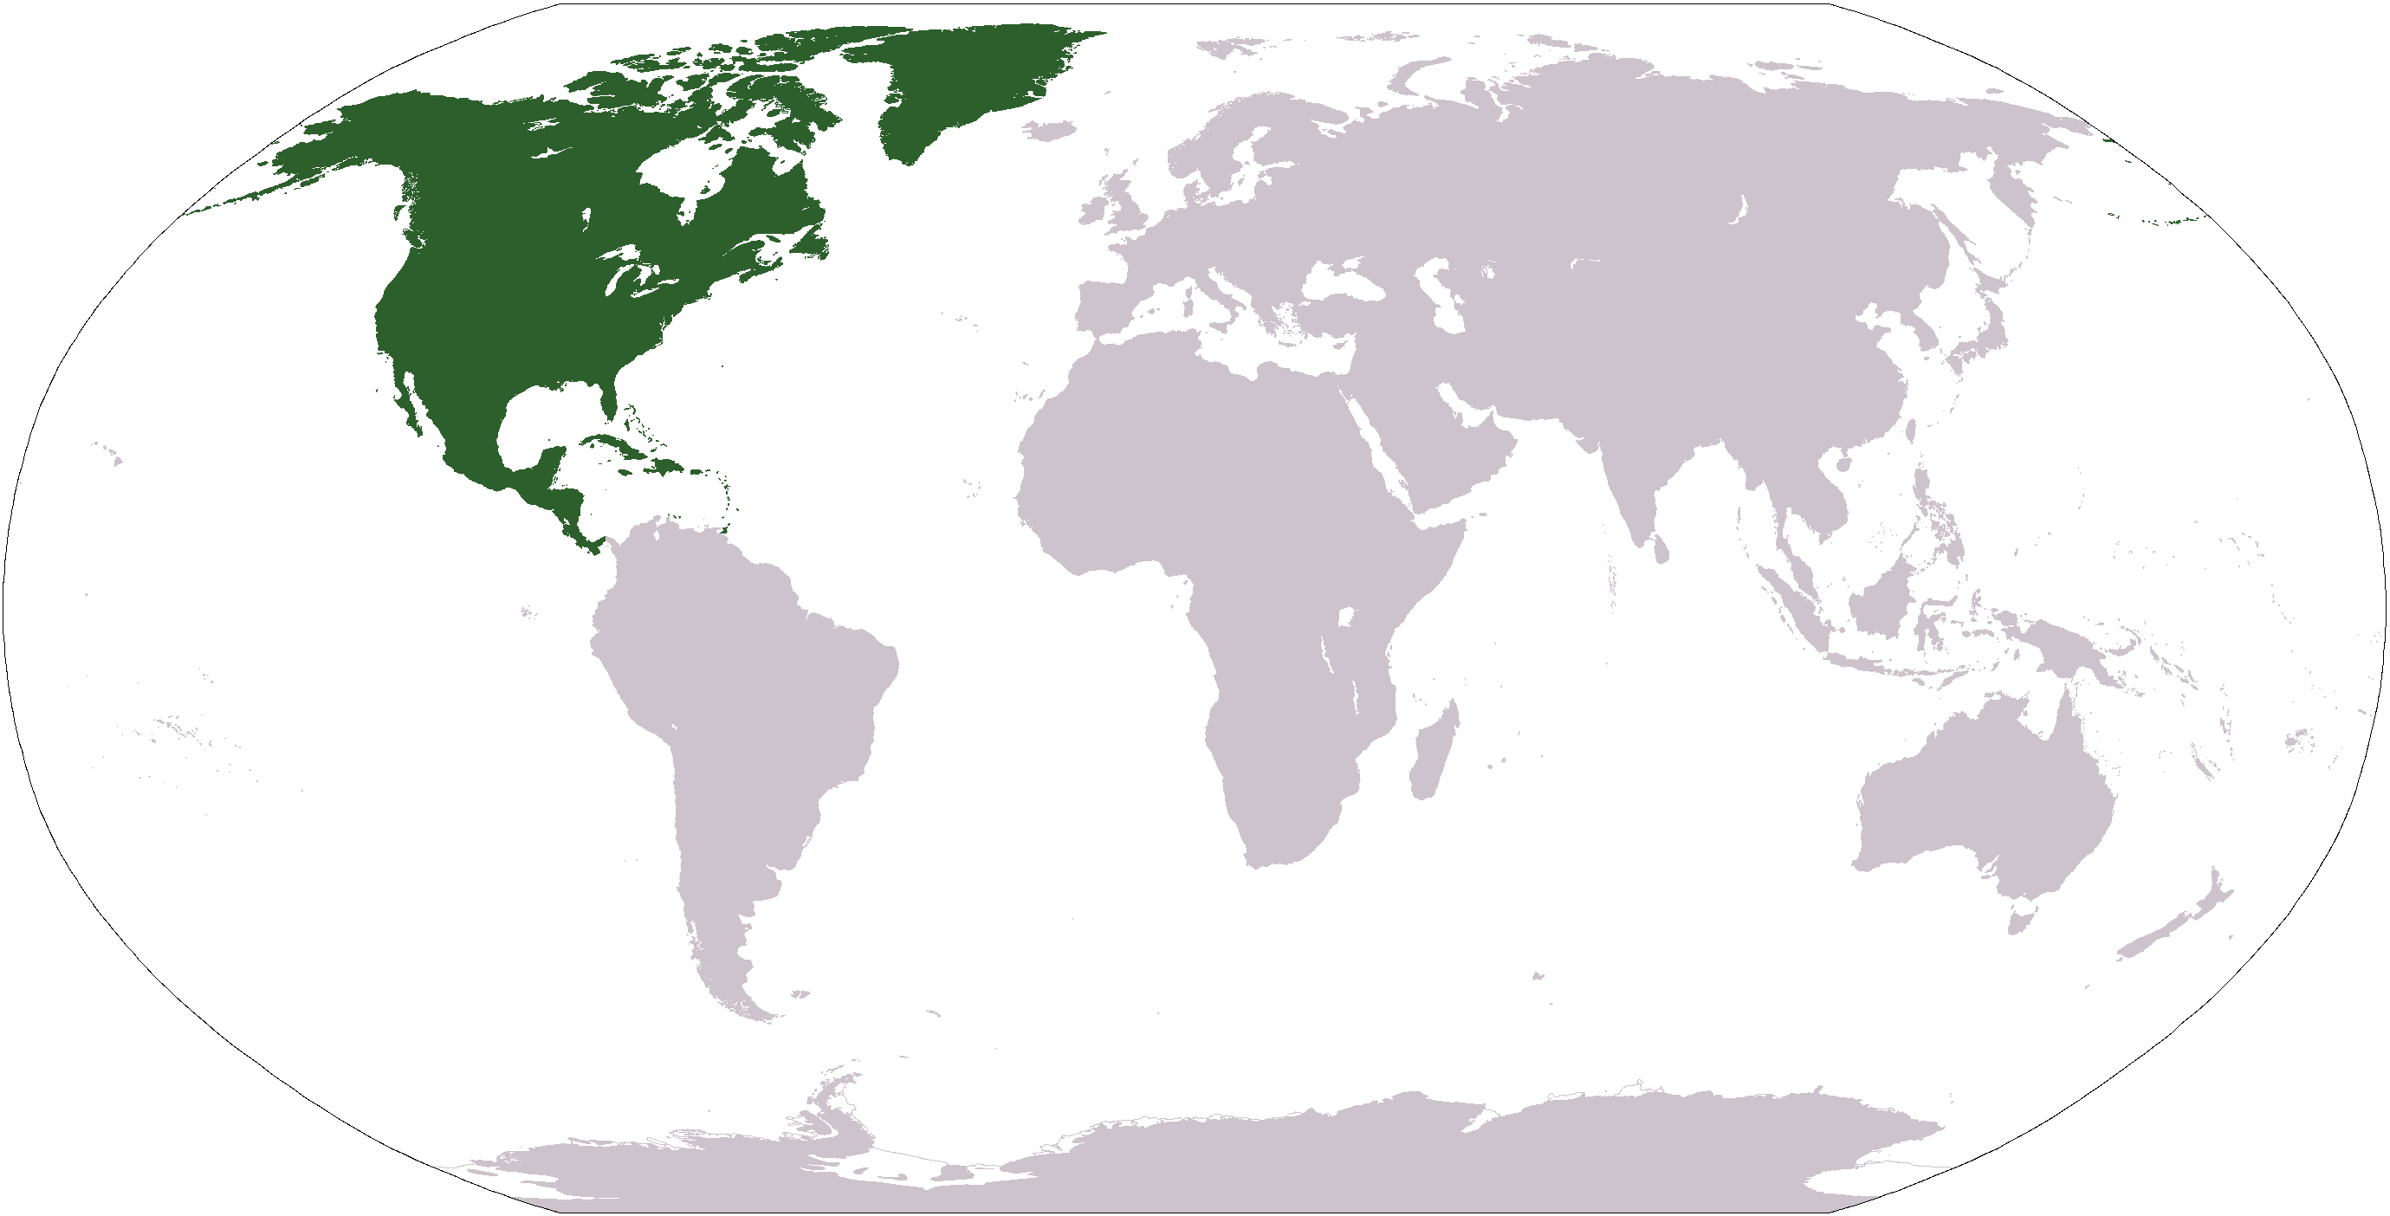
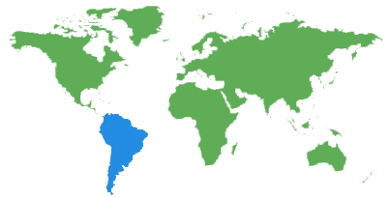
9)Напишите названия материков.
10) В какой части света они находятся?
11)Что вы знаете об этих материках и его обитателях?
Какие океаны омывают этот материк?

Slide 5
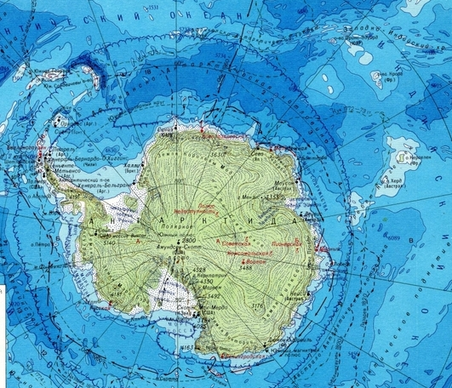
12)Напишите название материка.
13) В какой части света он находится?
14)Что вы знаете об этом материке и его обитателях?
Какие океаны омывают этот материк?

Slide 6
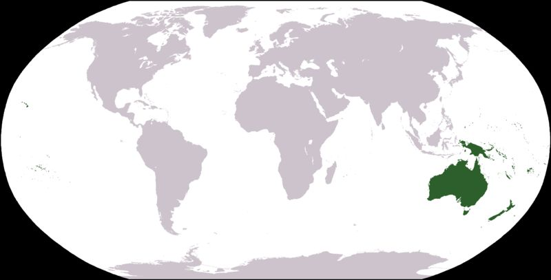
15)Напишите название материка.
16) В какой части света он находится?
17) Что вы знаете об этом материке и его обитателях?
Какие океаны омывают этот материк?

Slide 7
18)Напишите части света.
3
2
1
4
5
6

Slide 8
19)Напиши в какой части света находятся страны:
Германия ----
Япония ------
Австралия ---
Канада --------

Slide 9
20)Пронумеруй эти страны с запада на восток.
Индия
Китай
Франция
Египет

Slide 10
21)Кто живёт в этих городах:
Париж
Киев
Рим
Пекин
Москва
китайцы
украинцы
французы
итальянцы
русские
англичане

Slide 11
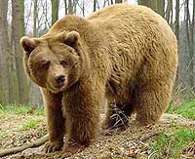
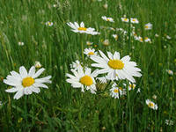
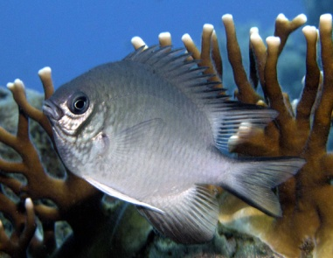
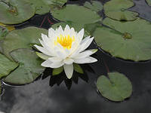
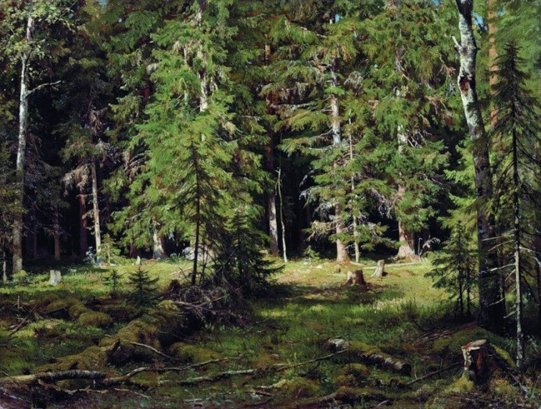
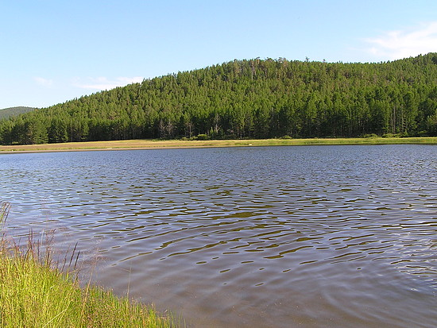
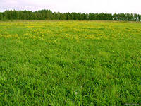
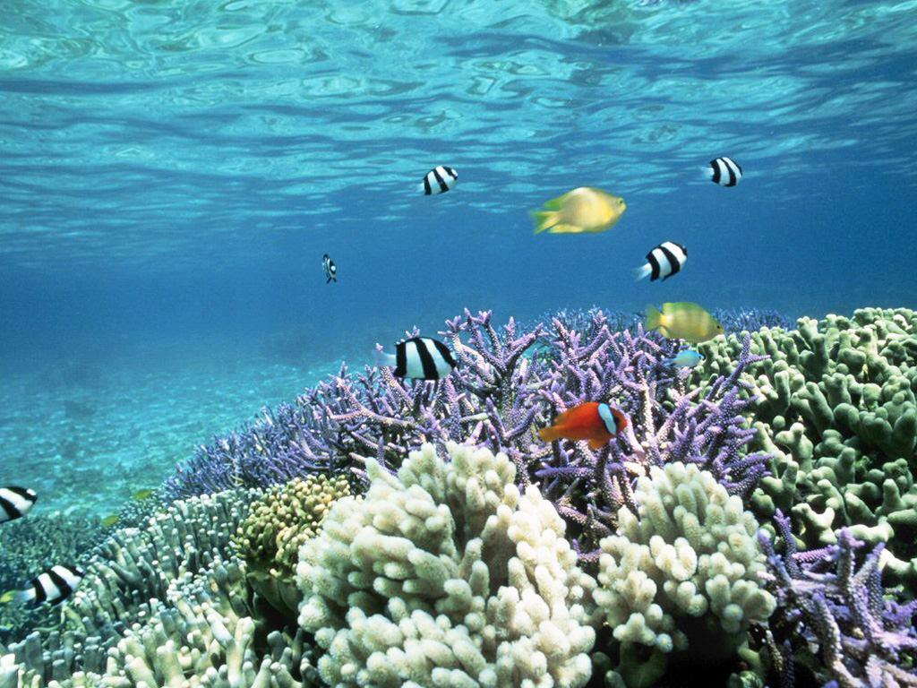
Где эти живые организмы чувствуют себя как дома?

Slide 12
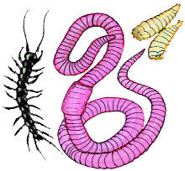
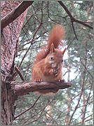
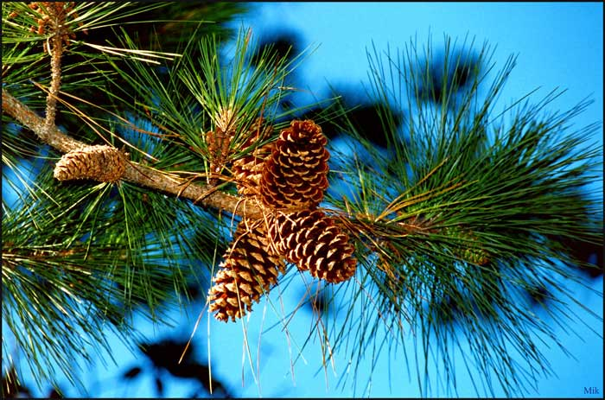
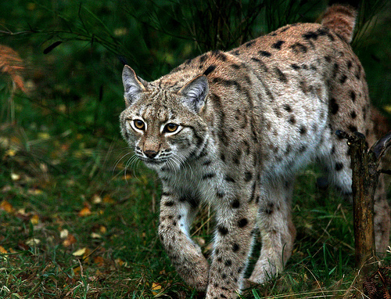
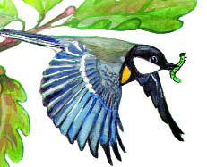
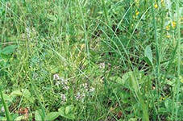
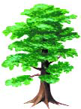
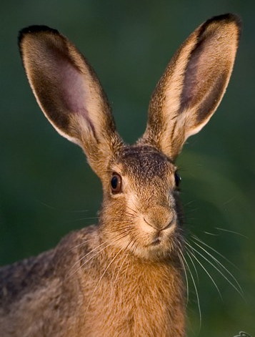
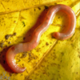
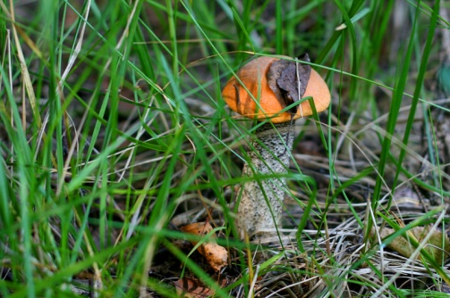
22)Найдите «кормильцев» среди обитателей лесов.

Slide 13
23)Найдите «едоков » среди обитателей лесов.

Slide 14
24)Найдите «мусорщиков» среди обитателей лесов.

Slide 15
25)Составь одну пищевую цепочку.

Slide 16
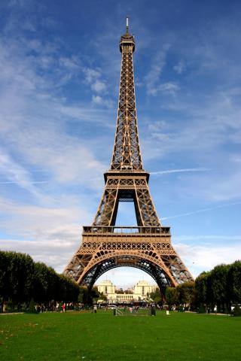
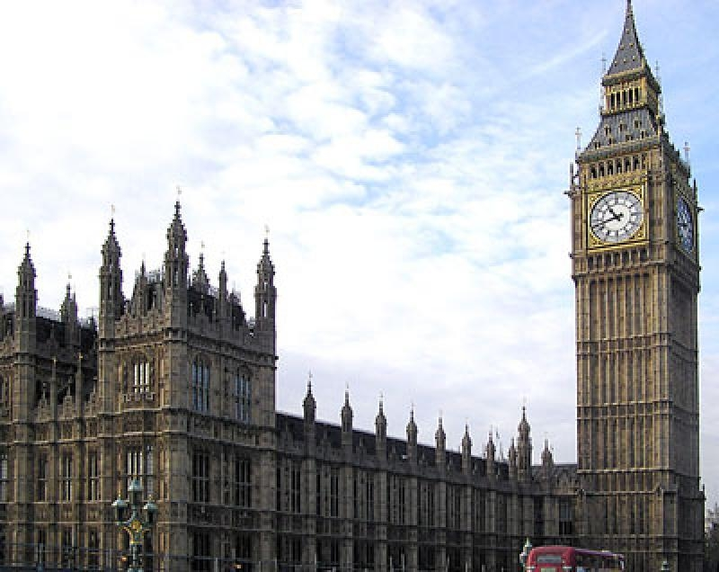
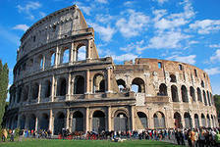
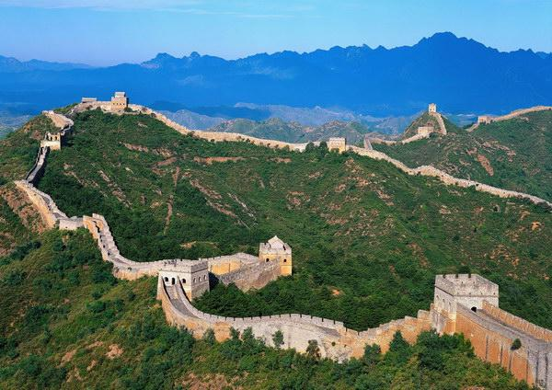
26)Напишите название страны и столицу.
1
3
4
2

Slide 17
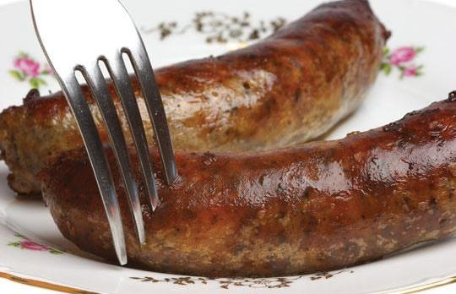
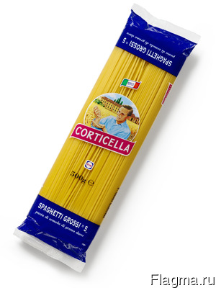
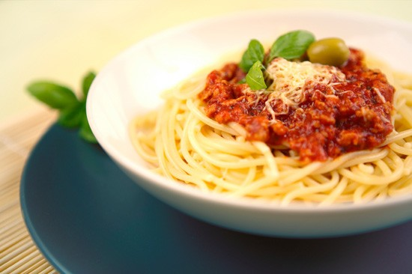
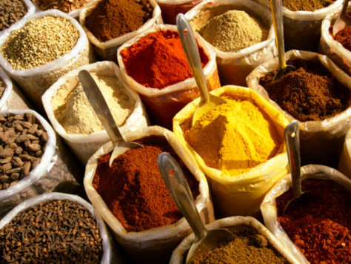
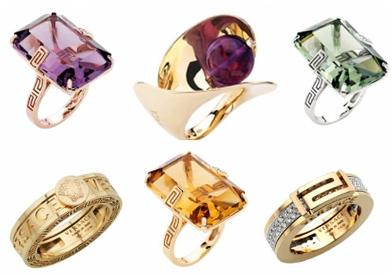
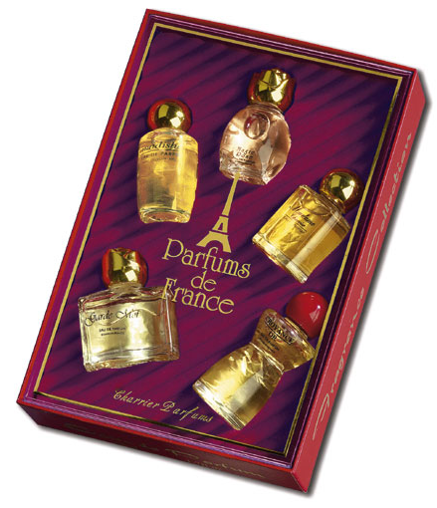
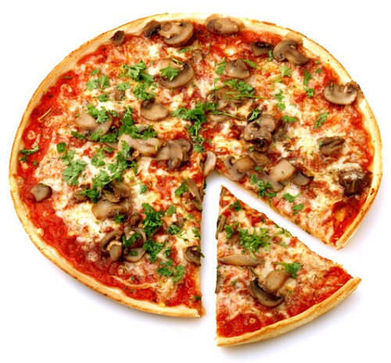
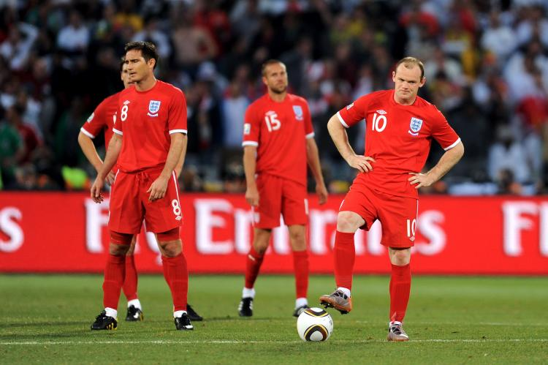
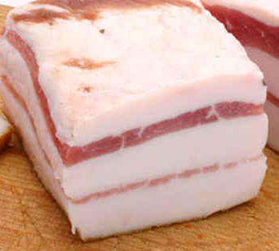
27)Из какой страны к нам попали эти предметы и продукты?

